Slide 1
আজকের ক্লাস এ সবাইকে
স্বাগতম

Slide 2
পরিচিতি
নামঃ আব্দুল্লাহ হক
কম্পিউটার ল্যাব অপারেটর
বলদিয়া মাধ্যমিক বিদ্যালয়
রাজাবাড়ী নেছারাবাদ, পিরোজপুর।
শ্রেণিঃ ৬ষ্ঠ
বিষয়ঃ তথ্য ও যোগাযোগ প্রযুক্তি।
সময়ঃ ৪৫ মিনিট
তারিখঃ ১২/০৫/২০২৪ ইং

Slide 3
শেখ রাসেল ডিজিটাল ল্যাব এ কম্পিউটার শিখন ক্লাসঃ
তথ্য প্রযুক্তি কী সে সম্পর্কে ধারনা লাভ করতে পারা।
তথ্য প্রযুক্তির ব্যবহারের ক্ষেত্রসমূহ চিহ্নিত করতে পারা।
তথ্য প্রযুক্তির বিভিন্ন ডিভাইস সমূহের নাম জানা ও বলতে পারা ।

Slide 4
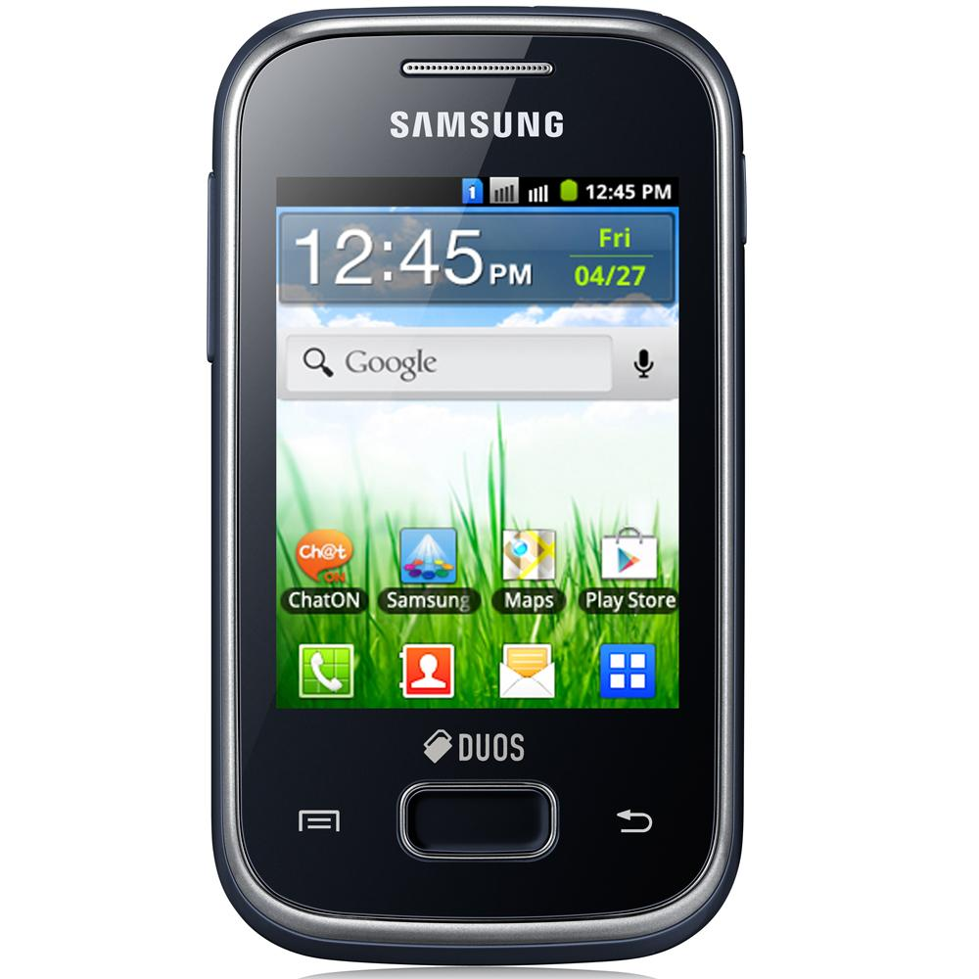
মোবাইল ফোন

Slide 5
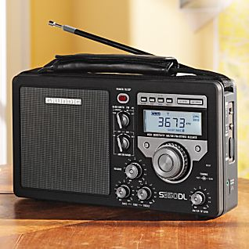
রেডিও

Slide 6
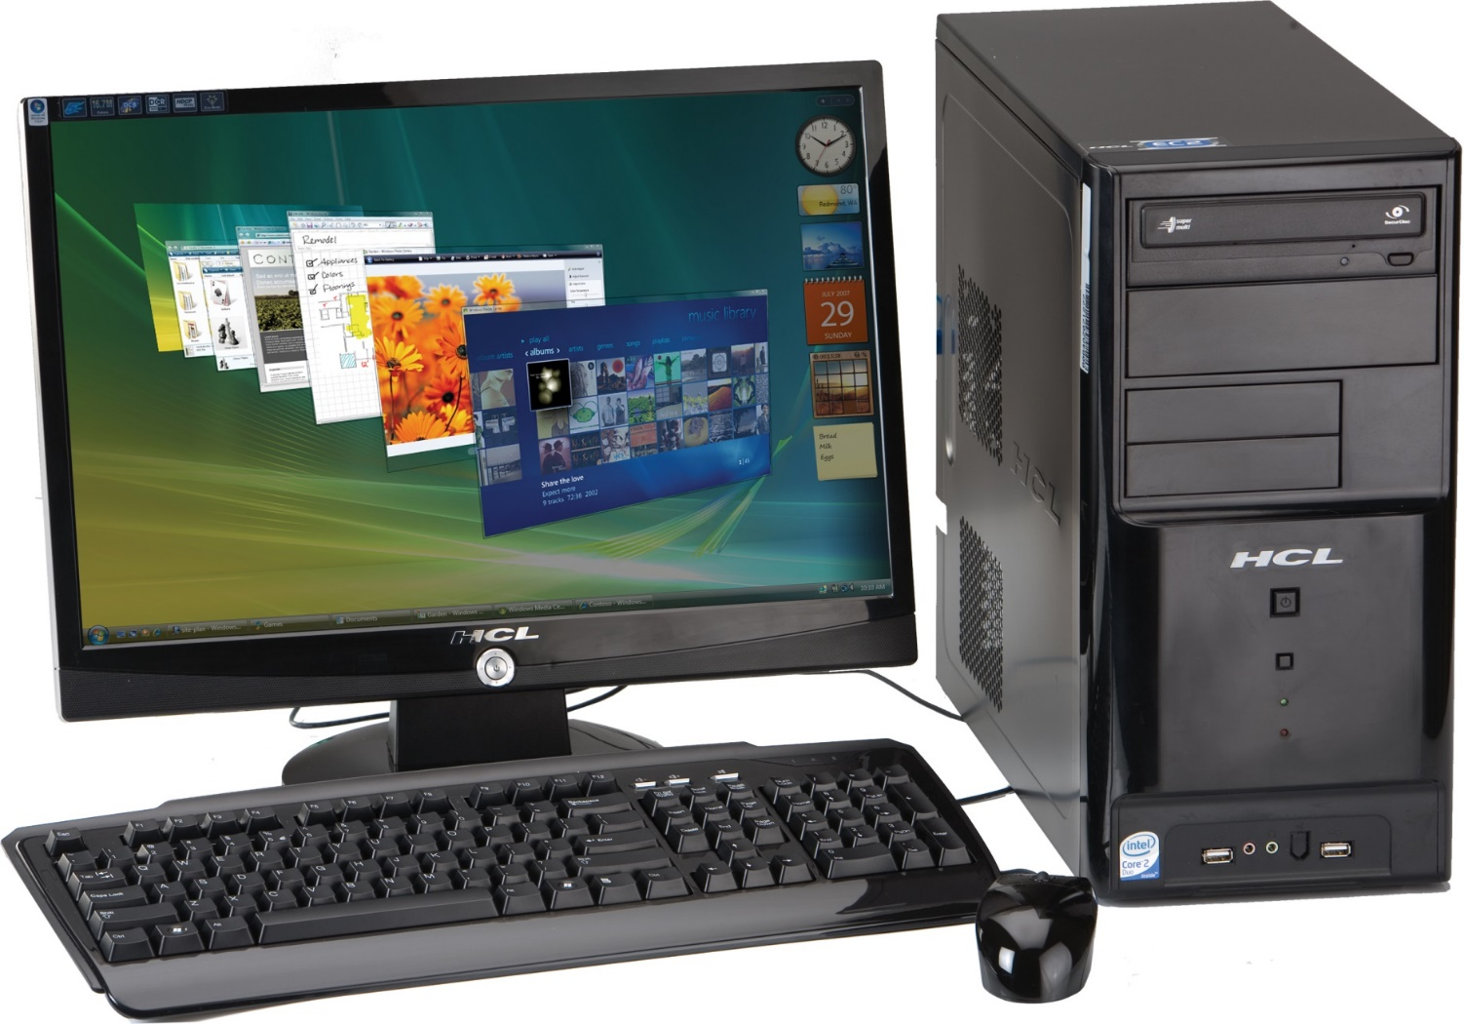
কম্পিউটার

Slide 7
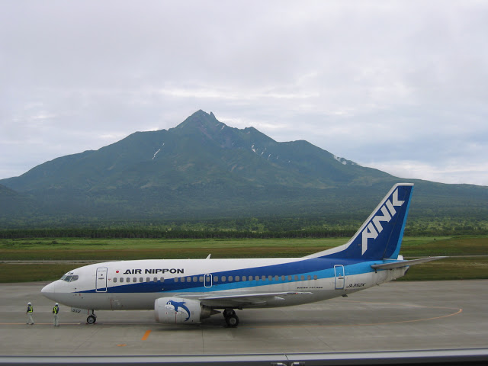
আকাশ পথে পরিবহন

Slide 8
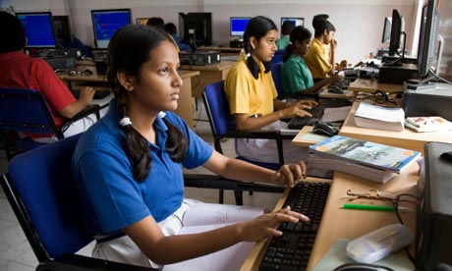
ইন্টারনেটের মাধ্যমে তথ্যের আদান প্রদান।

Slide 9
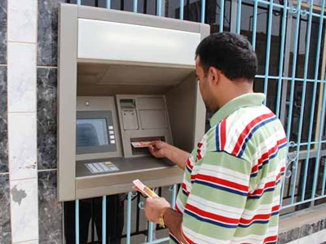
কেডিট কার্ডের মাধ্যমে টাকা উত্তোলন

Slide 10
দলীয় কাজ
Microsoft Word ব্যবহার করে তথ্য আদান প্রদান করা যায় এমন কিছু যন্ত্র পাতির নাম লিখ।

Slide 11
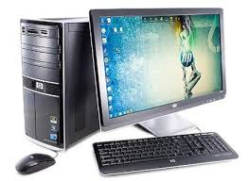
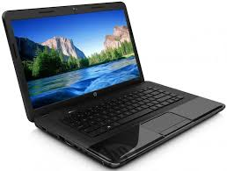
সমাধান
তথ্য যোগাযোগ প্রযুক্তির যন্ত্র গুলোর নাম হলঃ
কম্পিউটার
ল্যাপটপ
মডেম

Slide 12
বাড়ীর কাজ
তথ্য ও যোগাযোগ প্রযুক্তির মাধ্যম গুলোর চিত্র ব্যবহার করে একটি পোষ্টার তৈরি করে নিয়ে আসা।

Slide 13
আজকের ক্লাস এখানেই শেষ ।
সকলকে ধন্যবাদ

